Slide 1

[학생]
졸업유예신청 매뉴얼
졸업유예신청

Slide 2
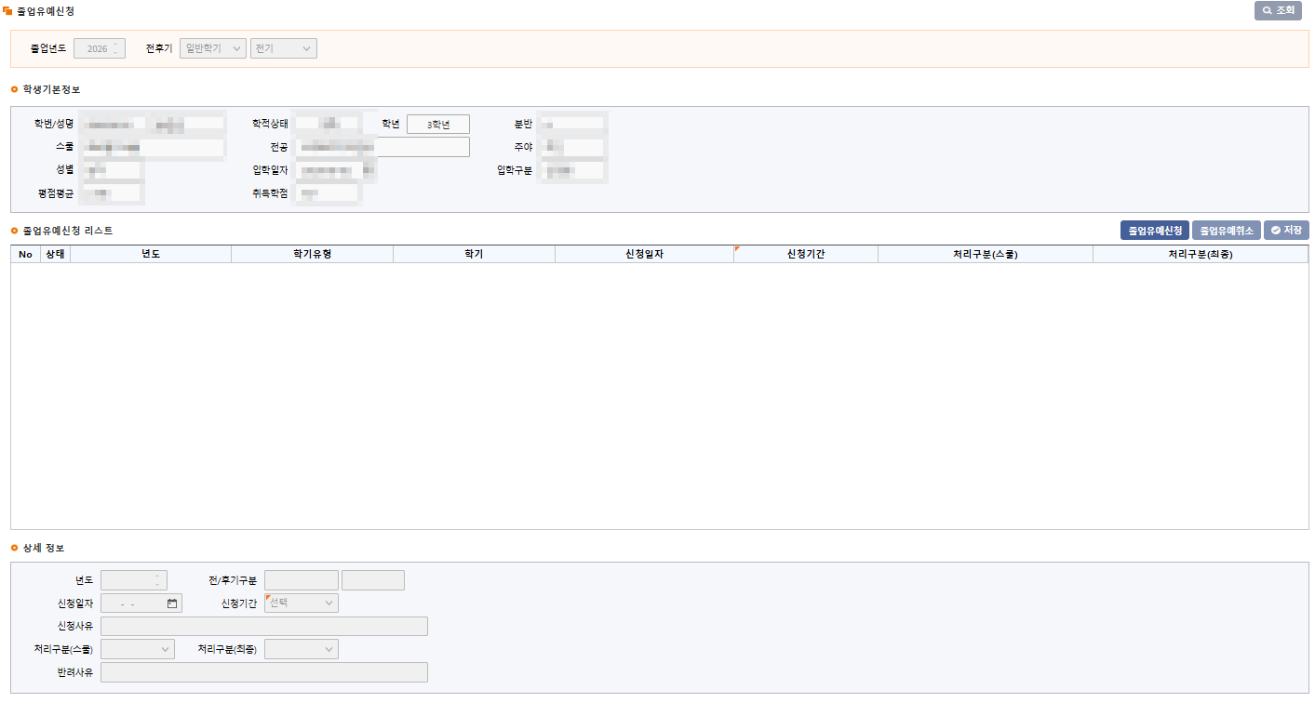
1
졸업유예신청
①
②
④
③
① 기본정보 확인(졸업 가능한 상태여야 승인 가능)
② ‘졸업유예신청’ 버튼 클릭
③ 상세정보에 내용입력
④ 저장

